Slide 1
Patrones de Diseño:
De la teoría a la práctica
Sergei Walter
Ingeniero en Ciencias de la Computación
@sergeiw

Slide 2
¿Patrones de Diseño?

Slide 3
Soluciones
Propuestas
Recetas
Notes:
a problemas recurrentes
O mas bien PROPUESTAS

Slide 4
Soluciones
Propuestas
Recetas
Notes:
de algoritmos.
o incluso hasta RECETAS

Slide 5
Soluciones
Propuestas
Recetas
Notes:
para programar mejor.
Muchas veces aprenderlo resulta ABURRIDO

Slide 6
aburrido
Notes:
o quizá TEDIOSO

Slide 7
tedioso
Notes:
o incluso NADA CREATIVO

Slide 8
creativo
Notes:
Al momento de diseñar o programar
ya NO son IMPORTANTES

Slide 9
importantes relevantes útiles
Notes:
ni RELEVANTES

Slide 10
importantes relevantes útiles
Notes:
para el trabajo que realizan
Es más, hasta los ven como poco UTILES

Slide 11
importantes relevantes útiles
Notes:
quizá la mejor palabra para describirlo es que resultan IMPRACTICOS

Slide 12
imprácticos :(

Slide 13
Soluciones
Propuestas
Recetas
Notes:
Qué pasa si les digo...
Algo más importante que la receta...
nos enfocamos en los CONCEPTOS

Slide 14
Soluciones
Propuestas
Recetas
Conceptos
Reglas
Principios
Notes:
las REGLAS

Slide 15
Soluciones
Propuestas
Recetas
Conceptos
Reglas
Principios
Notes:
y los PRINCIPIOS

Slide 16
Soluciones
Propuestas
Recetas
Conceptos
Reglas
Principios
Notes:
que se esconden en cada patrón
Qué pasa si aprendemos la INTENCION

Slide 17
Intención
Notes:
y PROPOSITO

Slide 18
Propósito
Notes:
de cada uno.
Software Sostenible y de Mejor Calidad
Resulta que así es mucho más facil pasa de la TEORIA

Slide 19
teoría práctica
:-( :-)
Notes:
a la PRACTICA

Slide 20
teoría práctica
:-( :-)
Notes:
Empezamos!

Slide 21
La única constante que tenemos al hacer software sin importar el tipo o el lenguaje que se utilice
VA A CAMBIAR

Slide 22
La única constante que tenemos al hacer software sin importar el tipo o el lenguaje que se utilice
VA A CAMBIAR

Slide 23
La única constante que tenemos al hacer software sin importar el tipo o el lenguaje que se utilice
VA A CAMBIAR

Slide 24
VA A CAMBIAR

Slide 25
VA A CAMBIAR

Slide 26
VA A CAMBIAR

Slide 27
VA A CAMBIAR

Slide 28
Corolario:
No importa que tan bien diseñada esté una aplicación, con el tiempo deberá crecer y cambiar o desaparecerá

Slide 29
POO

Slide 30

POO
Conceptos Básicos

Slide 31

POO
Principios
Conceptos Básicos

Slide 32

POO
Arquitectura Sostenible
Principios
Conceptos Básicos

Slide 33

POO
Programadores Felices
Usuarios
Felices
Arquitectura Sostenible
Principios
Conceptos Básicos

Slide 34
Conceptos Básicos
Abstracción Encapsulamiento Polimofismo Herencia
comportamientos
características
ocultar
aislar
cambiar
segmentar
extender

Slide 35
Conceptos Básicos
Abstracción Encapsulamiento Polimofismo Herencia
comportamientos
características
ocultar
aislar
cambiar
combinar
segmentar
extender

Slide 36
Conceptos Básicos
Abstracción Encapsulamiento Polimofismo Herencia
comportamientos
características
ocultar
aislar
cambiar
combinar
segmentar
extender

Slide 37
Conceptos Básicos
Abstracción Encapsulamiento Polimofismo Herencia
comportamientos
características
ocultar
aislar
cambiar
combinar
segmentar
extender

Slide 38
Conceptos Básicos
Abstracción Encapsulamiento Polimofismo Herencia
comportamientos
características
ocultar
aislar
cambiar
combinar
segmentar
extender

Slide 39

Ejercicio 1
Librería de autenticación
Recibe el usuario y clave
La clave se cifra a MD5
Autentica al usuario contra una base de datos
Retorna el objeto que representa al Usuario

Slide 40
Ejercicio 2
Librería de autenticación
Recibe el usuario y clave
La clave se cifra a MD5
Autentica al usuario contra una base de datos
Retorna el objeto que representa al Usuario
Agregar Facebook Connect

Slide 41
Ejercicio 2
Estrategia
Hacer una clase abstracta y
extender para cada mecanismo de autenticación

Slide 42
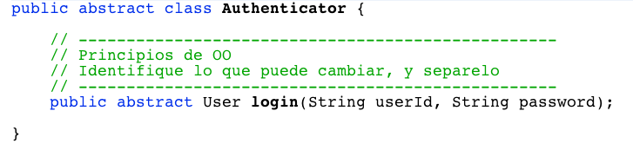
Principios POO
Identifique lo que puede CAMBIAR y
SEPÁRELO

Slide 43
Ejercicio 3
Librería de autenticación
Recibe el usuario y clave
La clave se cifra a MD5
Autentica al usuario contra una base de datos
Retorna el objeto que representa al Usuario
Agregar Facebook Connect
Debe soportar mecanismos propietarios

Slide 44
Ejercicio 3
Estrategia
Patrón de Diseño: Strategy
Define una familia de algoritmos, los encapsula y
permite intercambiarlos
Los algoritmos son independientes del cliente
que los utiliza

Slide 45
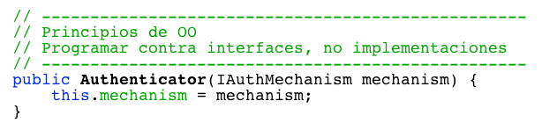
Principios POO
Programar contra interfaces, y no implementaciones
Notes:
permite definir contratos
menos dependencias

Slide 46
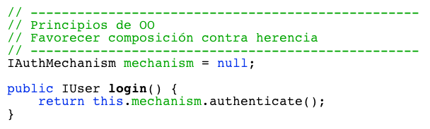
Principios POO
Favorecer la composición contra la herencia
Notes:
Combinación de comportamientos
Funcionalidad Opcional
Intercambiable

Slide 47
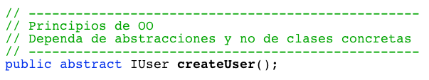
Ejercicio 3
Bono!
Patrón de Diseño: Factory Method
Define una interfaz para crear un objeto;
El objeto lo crean las subclases

Slide 48
Ejercicio 4
Librería de autenticación
Recibe el usuario y clave
La clave se cifra a MD5
Autentica al usuario contra una base de datos
Retorna el objeto que representa al Usuario
Agregar Facebook Connect
Debe soportar mecanismos propietarios
Debe registrar los intentos de autenticación (incluso los mecanismos de terceros)

Slide 49
Ejercicio 4
Estrategia
Patrón de Diseño: Decorator
Agrega funcionalidad a otro objeto dinámicamente

Slide 50
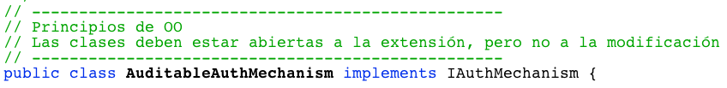
Principios POO
Las clases deben estar abiertas a la extensión,
pero no a la modificación

Slide 51
Ejercicio 4
Bono!
Patrón de Diseño: Abstract Factory
Provee una interfaz para crear una familia de objetos;
los objetos pueden estar relacionados o tener alguna dependiencia.
Puede ser dinámica (modificable en tiempo de corrida)

Slide 52
Ejercicio 5
Juego de Mesa (muuuy simple)
El usuario mueve la ficha indicando la coordenada (n, s, e, w, ne, nw, sw, se)
Al llegar al otro extremo, cambia la ficha y se mueve por 2x posiciones
Notes:
Varios patrones aplicados

Slide 53
Ejercicio 5
Estrategia
Patrón de Diseño: Command
Encapsula una accion y la ejecuta dentro de si mismo;
el objeto que sufre cambios es un parámetro externo al comando
Notes:
Reutilizar
Encapsular

Slide 54
Ejercicio 5
Estrategia
Patrón de Diseño: Template Method
Define el esqueleto de un algoritmo para que sea implementado por las subclases, sin que se cambien la estructura del algoritmo.

Slide 55
Ejercicio 5
Estrategia
Patrón de Diseño: Adapter
Convierte la interfaz de una clase desconocida
a otra conocida.

Slide 56
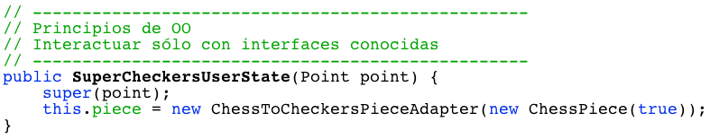
Principios POO
Interactuar sólo con interfaces conocidas

Slide 57
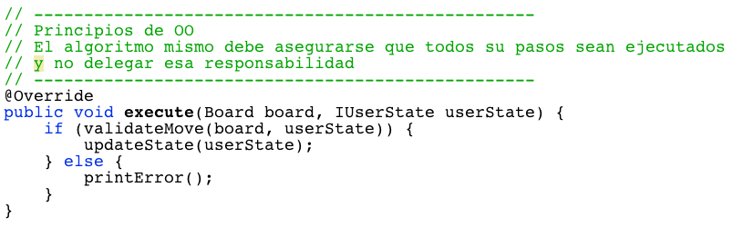
Principios POO
El algoritmo mismo debe asegurarse
que todos su pasos sean ejecutados
y no delegar esa responsabilidad

Slide 58
Identifique lo que puede CAMBIAR y SEPÁRELO
Programar contra interfaces, y no implementaciones
Favorecer la composición contra la herencia
Las clases deben estar abiertas a la extensión, pero no a la modificación
Interactuar sólo con interfaces conocidas
El algoritmo mismo debe asegurarse que todos su pasos sean ejecutados y no delegar esa responsabilidad

Slide 59
Identifique lo que puede CAMBIAR y SEPÁRELO
Programar contra interfaces, y no implementaciones
Favorecer la composición contra la herencia
Las clases deben estar abiertas a la extensión, pero no a la modificación
Interactuar sólo con interfaces conocidas
El algoritmo mismo debe asegurarse que todos su pasos sean ejecutados y no delegar esa responsabilidad

Slide 60
Identifique lo que puede CAMBIAR y SEPÁRELO
Programar contra interfaces, y no implementaciones
Favorecer la composición contra la herencia
Las clases deben estar abiertas a la extensión, pero no a la modificación
Interactuar sólo con interfaces conocidas
El algoritmo mismo debe asegurarse que todos su pasos sean ejecutados y no delegar esa responsabilidad

Slide 61
Identifique lo que puede CAMBIAR y SEPÁRELO
Programar contra interfaces, y no implementaciones
Favorecer la composición contra la herencia
Las clases deben estar abiertas a la extensión, pero no a la modificación
Interactuar sólo con interfaces conocidas
El algoritmo mismo debe asegurarse que todos su pasos sean ejecutados y no delegar esa responsabilidad

Slide 62
Identifique lo que puede CAMBIAR y SEPÁRELO
Programar contra interfaces, y no implementaciones
Favorecer la composición contra la herencia
Las clases deben estar abiertas a la extensión, pero no a la modificación
Interactuar sólo con interfaces conocidas
El algoritmo mismo debe asegurarse que todos su pasos sean ejecutados y no delegar esa responsabilidad

Slide 63
Identifique lo que puede CAMBIAR y SEPÁRELO
Programar contra interfaces, y no implementaciones
Favorecer la composición contra la herencia
Las clases deben estar abiertas a la extensión, pero no a la modificación
Interactuar sólo con interfaces conocidas
El algoritmo mismo debe asegurarse que todos su pasos sean ejecutados y no delegar esa responsabilidad

Slide 64
{
Patrones
de
Diseño
POO
+
Conceptos Básicos
+
Principios
Notes:
resumiendo, resultan

Slide 65
importantes relevantes útiles

Slide 66
importantes relevantes útiles

Slide 67
importantes relevantes útiles
Notes:
Diseñar y Contruir Software

Slide 68
prácticos

Slide 69
soluciones sostenibles elegantes mejor calidad

Slide 70
soluciones sostenibles elegantes mejor calidad

Slide 71
soluciones sostenibles elegantes mejor calidad

Slide 72
soluciones sostenibles elegantes mejor calidad

Slide 73
Head First Design Patterns
O’Reilly
Recomendación

Slide 74

Comentarios

